Slide 1
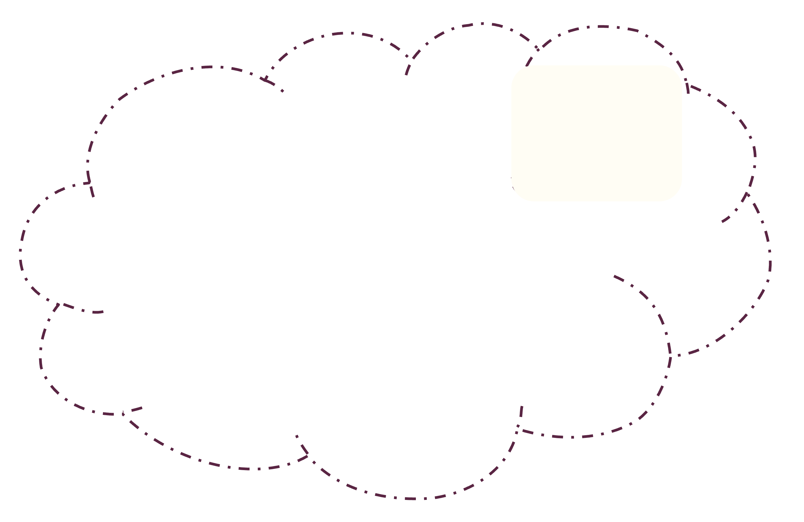
Bài 41: Luyện tập
(Tiết 2)

Slide 4
Luật chơi
Trả lời đúng sẽ nhận được 1 bông hoa khen thưởng.
Trả lời sai sẽ không được
nhận bông hoa.

Slide 5
Câu 1. Điền số lớn nhất vào ô trống
60 x ... <190
c
A
3
2
B
4
D
9
Notes:
GV click vào đáp án khung vuông (không click vào ô tròn ABCD) để hiện kết quả
Khi HS trả lời đúng, GV click vào đáp án trong khung họp quà xuất hiện

Slide 6
Câu 2. Tìm thương của phép chia
164 : 41
c
A
3
5
B
D
4
6
Notes:
GV click vào đáp án khung vuông (không click vào ô tròn ABCD) để hiện kết quả
Khi HS trả lời đúng, GV click vào đáp án trong khung họp quà xuất hiện

Slide 7
Câu 3: Kết quả của phép tính 329: 81
A
4 dư 1
B
4 dư 5
C
5 dư 6
D
5 dư 4
Notes:
GV click vào đáp án khung vuông (không click vào ô tròn ABCD) để hiện kết quả
Khi HS trả lời đúng, GV click vào đáp án trong khung họp quà xuất hiện

Slide 9
MỤC TIÊU
Biết cách đặt tính và thực hiện được chia số có nhiều chữ số cho số có hai chữ số.

Slide 10
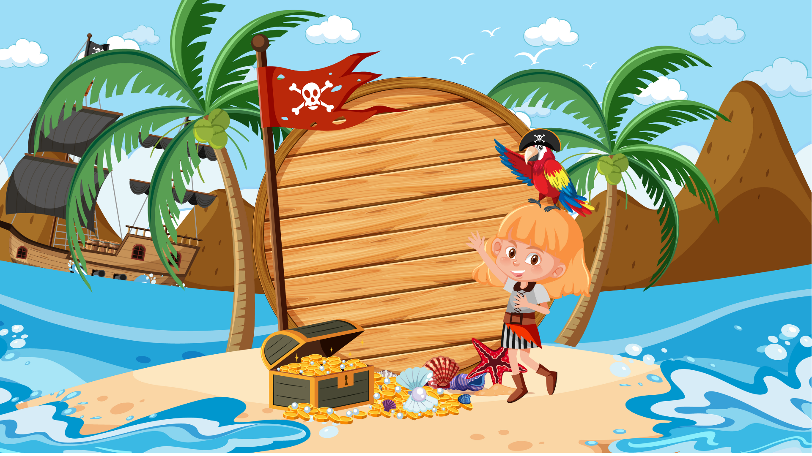
ĐI TÌM KHO BÁU

Slide 11
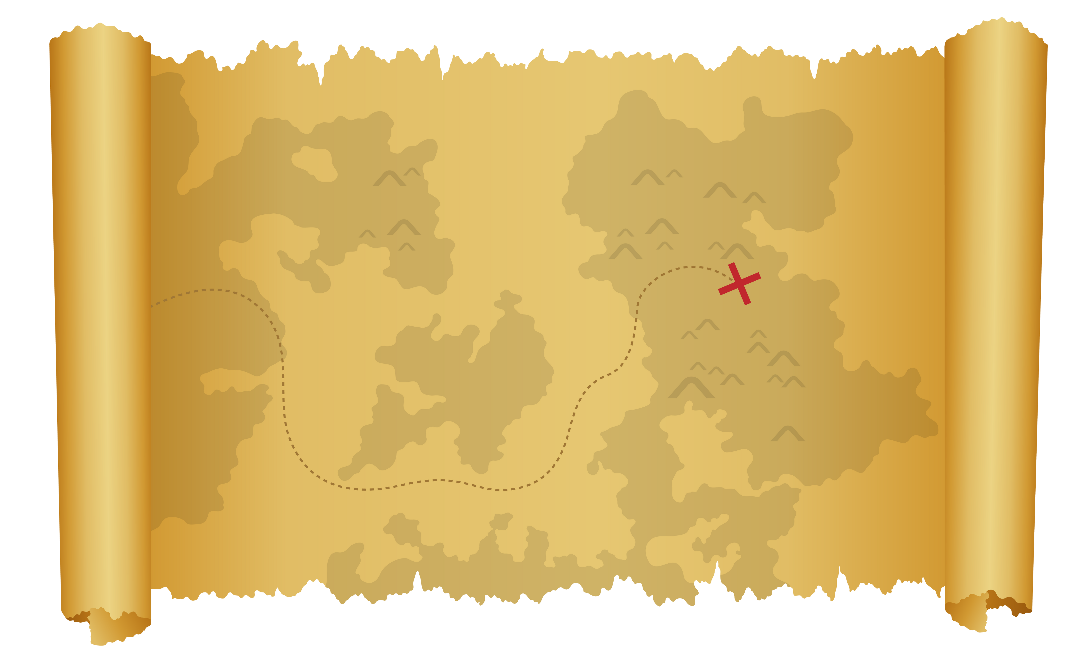
SƠ ĐỒ KHO BÁU
TRẠM 4
TRẠM 1
X
X
3
4
1
X
TRẠM 2
TRẠM 3
X
2

Slide 14
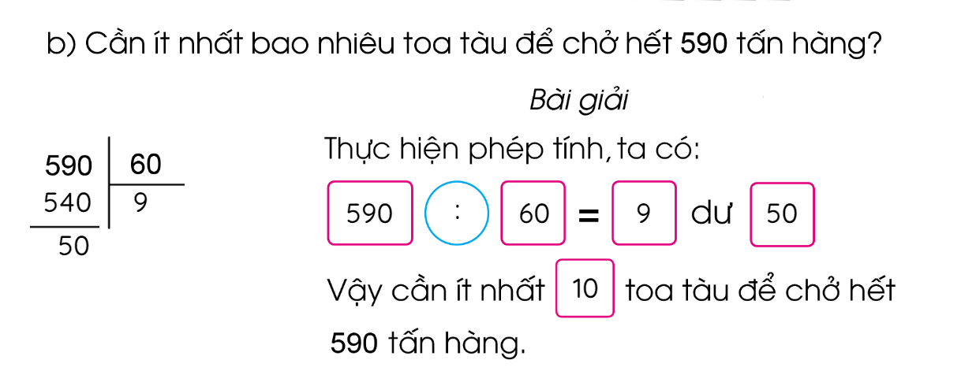

Slide 15
SƠ ĐỒ KHO BÁU
TRẠM 4
TRẠM 1
X
X
3
4
X
TRẠM 2
TRẠM 3
X
2

Slide 17
Bài 4. Cuộn dây dài 5m=> cân nặng 250 g
Cuộn dây dài ?m <= cân nặng 2 500g
1
2
3
4
5 m
5
A
50 m
B
Hết giờ
500 m
c

Slide 18
SƠ ĐỒ KHO BÁU
TRẠM 4
TRẠM 1
X
X
4
3
X
TRẠM 2
TRẠM 3
X

Slide 20
a.
b.

Slide 21
SƠ ĐỒ KHO BÁU
TRẠM 4
TRẠM 1
X
X
4
X
TRẠM 2
TRẠM 3
X

Slide 23
Mua 1 hộp to, 5 hộp nhỏ hết số tiền là:
200 000 + 13 000 × 5 = 200 000 + 65 000 = 265 000 (đồng)
Mua 1 hộp to, 1 hộp vừa và 2 hộp nhỏ hết số tiền là:
200 000 + 35 000 + 13 000 × 2 = 200 000 + 35 000 + 26 000 = 261 000 (đồng)
Mua 8 hộp vừa và 1 hộp nhỏ hết số tiền là:
35 000 × 8 + 13 000 = 280 000 + 13 000 = 293 000 (đồng)
Mua 25 hộp nhỏ hết số tiền là:
13 000 × 25 = 325 000 (đồng)
So sánh: 261 000 < 265 000 < 293 000 < 325 000
Vậy mua 1 hộp to, 1 hộp vừa và 2 hộp nhỏ là cách tiết kiệm nhất.

Slide 25
Nếu là em, em sẽ chọn mua như thế nào trong các tình huống như sau:
1. Đến siêu thị em mới nhớ ra nhà mình cũng đang hết giấy ăn, trong tay em còn 20000 đồng, em sẽ chọn mua như thế nào?
2. Mẹ bảo em con mua cho mẹ 6 hộp giấy về bày vào 6 mâm cỗ hôm nay em sẽ chọn mua như thế nào?

Slide 26
Chúc mừng các bạn đã chinh phục
được các thử thách. Đây chính
là phần thưởng dành cho bạn.

